Slide 1



「戲劇夢飛行」 學生普通話戲劇推廣大使培育計劃 專題培訓講座（一） （2017年12月2日）

Slide 2
專題培訓講座 普通話戲劇表演藝術
講者：
蔣治中老師

Slide 3
表演藝術
為什麼要學習表演藝術？
語言是表現和傳達人生的重要工具。
當眾表達是演講、朗讀、朗誦都採用的形式。
表演則豐富和加強了這些形式的生動性及感染力。

Slide 4
表演藝術
何為表演藝術？
表演藝術是行動的藝術，演員通過扮演角色，通過舞台行動(語言和形體)創造人物形象，讓觀眾欣賞具有審美價值的作品。
簡而言之，「表」即表達，「演」即演繹，就是演員通過表達來演繹人的喜、怒、哀、樂的生活。

Slide 5
學習表演藝術的初探
1. 任務─注意力集中
生活中何時何地都在行動，都有明確的目的。在舞台上，在虛構的情境中，為實現人物的某種願望所產生的行動，就叫做舞台任務。
行動三要素：
做什麼 — 任務 為什麼做 —目的 怎麼做 — 適應

Slide 6
學習表演藝術的初探
2. 挖掘規定情境
人物在舞台上的行動受劇本的指示及約束，他所處的“在什麼時間、什麼地點、什麼情況下”稱作規定情境。

Slide 7
學習表演藝術的初探
3. 要真聽、真看、真思考
聽—必須要聽清對方真正的意圖和目的，聽到對方的弦外之音、言外之意；
看—就要認真看對方的行為舉止、表情神態；
真思考─在真聽、真看的基礎上，引發起真切、具體的思考內容。

Slide 8
學習表演藝術的初探
4. 舞台交流
表演者把自己的思想、情感、意圖、願望通過行動傳達給對方，同時又通過對方的行動接受對方的思想情感和意圖願望，這就叫交流。

Slide 9
學習表演藝術的初探
5. 關於語言
規定語境 →台詞
「規定語境」是指說話時的前提，即需置身於規定的情境之中，經思考判斷，為了特定的目的，才用相應的情感說出來。
角色語言的基本要求：
1) 感人：用真情說話，要動心。
2) 性格化：要尋找不同性格的語言特徵。
3) 行動性：任何一句話都應該有它的目的與作用。

Slide 10
學習表演藝術的初探
舞台語言三要素：
說什麼(台詞)─為甚麼說(目的)─怎麼說(語氣)
語言交流 →真情
人物語言有他的目的，通過你一言我一語，構成戲劇衝突，展示事件進程以及人物之間的關係，故語言交流是揭示劇本思想內容的重要環節。同時他也是引發真情實意的有效方法。

Slide 11
讀劇：但丁街兇殺案 (節選)
劇中人：瑪德琳—法國女演員；沙里—瑪德琳的兒子
場 景：1945年，在瑪德琳居所
瑪：我愛你，沙里！我非常非常地愛你啊！沙里，在世界上我再也沒有一個親人了。不過你告訴我，你的父親究竟發生了什麼事情？
沙：我不知道。
瑪：(非常平靜地)是你告發了他嗎？
沙：不是……不是我……
瑪：(深深地嘆了一口氣) 你又向我撒謊來了，喏，沙里你還是穿上大衣吧，咱們一同到檢察官那兒去……
沙：媽媽！
瑪：咱們一同到檢察官那兒去吧。
沙：(跳了起來)啊！他會把我送到監獄裡去的。

Slide 12
讀劇：但丁街兇殺案 (節選)
瑪：我等著你。
沙：要蹲十年啊！媽媽！
瑪：我等著你。
沙：我不去！
瑪：你一定要去！
沙：不！
瑪：那麼我自己去。
沙：站住！
瑪：滾開！(沙里掏出手槍，瑪德琳站住，微笑地看著兒子)原來你是這副樣子！你的這副嘴臉我還從來沒見過 (沙里猶豫)
瑪：開槍啊，混蛋，開槍啊，懦夫！
(門外一聲槍響，瑪德琳震動了一下，站住，然後用沉重的、麻木的手打了沙里一記耳光，倒下)

Slide 13
專題培訓講座 中國現當代戲劇
講者：
陳偉基老師

Slide 14
什麼是劇場?
1）什麼是劇場？試用30字形容你所認識的劇場。
（請不要用電話／電腦查定義，而是填寫自己的第一印象）
_____________________________________
_____________________________________
_____________________________________

Slide 15
什麼是劇場?
2）劇場的概念從歐洲傳來的嗎？
_____________________________________
那什麼是中國當代戲劇？
_____________________________________
（中國最早出現的舞蹈、音樂，及後來的戲曲，是否等同戲劇？） 是/否
_____________________________________

Slide 16
3）可否說出下列幾項的分別？
戲劇 | vs | 話劇 | _____________________
舞蹈 | vs | 戲劇 | _____________________
音樂劇 | vs | 歌劇 | _____________________
展覽 | vs | 環境劇場 | _____________________
舞蹈劇場 | vs | 默劇 | _____________________
戲曲 | vs | 歌劇 | _____________________

Slide 17
4）戲曲與當代華人劇場
請搜尋一下什麼是︰
•唱、念、做、打
_____________________________________
•一桌二椅
_____________________________________

Slide 18
5） 香港劇場概說︰ （請搜尋下列人物資訊）
•進念•二十面體 ／ 榮念曾
近年邀請多名中國戲曲大師走進劇場，利用劇場概念向戲曲、演繹者、角色提出不同的疑問
•非常林奕華 ／ 林奕華
多從歐洲美學基礎上吸取養份，有獨特的演出風格，近年多與台灣演員及明星合作，是台港兩地炙手可熱的導演
•鄧樹榮劇場工作室 ／ 鄧樹榮
以梅耶荷德的理論為根基，鑽研「完全演員」 (Total Actor)的培訓及發展，是香港形體劇場的代表。

Slide 19
5） 香港劇場概說︰ （請搜尋下列人物資訊）
•進劇場 ／ 陳麗珠
詩化及形體劇場，很濃厚的詩意劇場美學。另也是香港幾乎唯一具專業水準，以英語為主的劇場
•前進進戲劇工作坊 ／ 陳炳釗
扎根牛棚，香港小劇場及實驗劇場的重要劇團，也是引入大量歐美新文本及後戲劇劇場美學的先軀。
•新文本戲劇︰
eg. 甄拔濤、馮程程、潘詩韻等
（請同學搜尋「新文本」定義）

Slide 20
6) 中國當代劇場 特色人物︰ （請搜尋下列人物資訊）
孟京輝
中國最盛名的戲劇導演之一，先峰劇場的先導者，作品多批判戲劇形式及社會問題，對國家社會問題有不少討論，常被戲稱在「擦邊球」的著名導演。與賴聲川、黄磊等聯合發起烏鎮戲劇節。
田沁鑫
中國最盛名的戲劇導演之一，近年多走向導演大型戲劇，並以擅長把經典劇目改編成古代與現代交雜為著名。2017年為烏鎮戲劇節藝術總監。

Slide 21
7）華人地區劇場︰ （請搜尋下列人物資訊）
莎士比亞的妹妹的劇團
_____________________________________
台南人劇團
_____________________________________
莫比斯圓環創作公社
_____________________________________
優人神鼓
_____________________________________
雲門舞集
_____________________________________

Slide 22
附件
一、在劇場文字空間裡暢泳
二、後殖民食神之歌
三、舞雷雨
四、觀天
五、青蛇

Slide 23
專題培訓講座 劇本創作與賞析
講者：
王昊然老師

Slide 24
個人簡介
獨立戲劇人王昊然身兼編劇、導演和翻譯多職，其突破性戲劇《爆·蛹》(2013獲香港十大最受歡迎舞台劇獎)和《森林海中的紅樓》(2014)連續兩年亮相香港藝術節並廣受熱議，劇作《異鄉人》（2016、17）由上海話劇藝術中心製作演出40場，好評如潮。導演作品《螳螂捕蟬》（2014）曾受邀參加上海國際藝術節。王氏亦曾編導多部中、英文短劇和電影，其中憑《我不是 Woyzeck》獲2013美國「劇翼」國際寫作計畫一等獎。王氏操流利廣東話、普通話及英語，依託其個人經歷和成長背景，寓尖銳深刻於幽默詼諧成為他解讀文化差異和形色現象的獨特趣向。王氏曾獲香港演藝學院戲劇藝術碩士（優異），深圳大學英文文學學士（輔修日語），2014年獲亞洲文化協會全額獎助金赴美國紐約等城市進行交流訪學，劇作《遊戲男孩》2016年入選英國皇家宮廷劇院“新劇培養計劃”。新作《驕傲》將於2019由香港話劇團製作首演。

Slide 25
什麼是故事
說的人告訴聽的人，某人因為想要什麼而做了什麼，又為什麼這樣做。
______________________________________________________________________
______________________________________________________________________
______________________________________________________________________

Slide 26
練習
講述一件你印象最深刻的事情。（一分鐘）
______________________________________________________________________
______________________________________________________________________
______________________________________________________________________

Slide 27
構建故事步驟之 一
慾 望
______________________________________________________________________
______________________________________________________________________
______________________________________________________________________

Slide 28
構建故事步驟之 二
弱點 / 需求
______________________________________________________________________
______________________________________________________________________
______________________________________________________________________

Slide 29
構建故事步驟之 三
對 手
______________________________________________________________________
______________________________________________________________________
______________________________________________________________________

Slide 30
構建故事步驟之 四
計 劃
______________________________________________________________________
______________________________________________________________________
______________________________________________________________________

Slide 31
構建故事步驟之 五
對 決
______________________________________________________________________
______________________________________________________________________
______________________________________________________________________

Slide 32
構建故事步驟之 六
真實的自我揭露
______________________________________________________________________
______________________________________________________________________
______________________________________________________________________

Slide 33
構建故事步驟之 七
新的平衡點
______________________________________________________________________
______________________________________________________________________
______________________________________________________________________

Slide 34
練習
加工你的故事（虛構）
一對一，分別輪流找三個聽眾講出你的故事。

Slide 35
一句話故事
舉例：
《哈姆雷特》：一位優柔寡斷的王子為父報仇，最終自己也走入了毀滅。
1.主要角色的某種感受
2.啟動行動的某個事件
3.故事結局的某種含義

Slide 36
練習
向大家說出你的一句話故事吧！
______________________________________________________________________
______________________________________________________________________
______________________________________________________________________

Slide 37
劇本和小說的區別
1.劇本注重行動和對話；小說敘事較自由。
2.劇本是為了舞台演出；小說供閱讀。
3.劇本的戲劇性更濃縮；小說的時間由讀者掌握。

Slide 38
如何寫對話
一個人的即興創作
進入角色大聲說出來
______________________________________________________________________
______________________________________________________________________
______________________________________________________________________

Slide 39
對話寫作訣竅
語言要簡潔、生活
潛台詞，掩藏人物的慾望
注重語言的音樂節奏
舉例：《爆.蛹》片段

Slide 40
提問環節
沒有想寫的怎麼辦？
寫到一半寫不下去怎麼辦？
怎麼鍛煉劇本寫作能力？
寫劇速成大法……

Slide 41
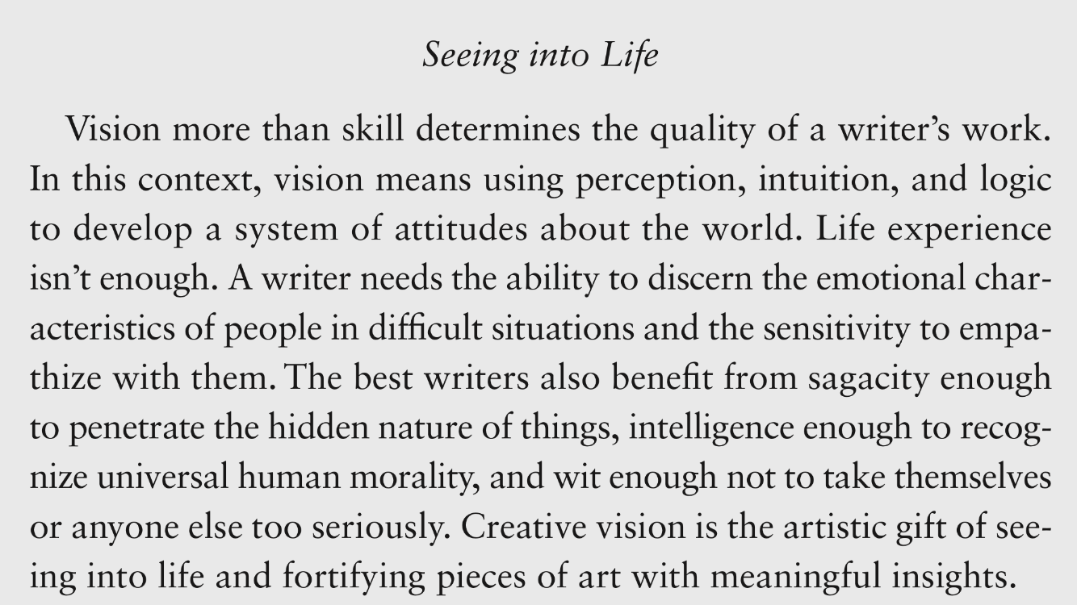

Slide 42
祝大家寫出對自己的生活具有重要意義的劇本

